Slide 1
RENTIFY
Revolucionando la forma de alquilar autos
Grupo: 5DIGOS
Diaz, Rojas, Caruso, Mendes, Said, Cejas, Falcon, Estrella, Cabeda, Parma, Mancini, Gutierrez

Slide 2



Es una plataforma moderna y simple para reservar autos desde el celular en pocos pasos.
Beneficios claves:
Rápida e interactiva
Segura
Sin trámites innecesarios.

Slide 3

Arquitectura de Microservicios
En la plataforma cada funcionalidad es un servicio independiente.
Con esto ganamos en:
Escalabilidad
Fácil mantenimiento
Un fallo no afecta a todo el sistema

Slide 4

Microservicios
Sucursales
Usuarios
Vehículos
Pagos
Reservas

Slide 5

Pasos:
El usuario inicia sesión
Observa las sucursales por zonas
Selecciona un auto disponible
Reserva y paga
Retira y maneja

Slide 6

Inicio de sesión
El usuario accede a la plataforma ingresando sus credenciales de usuario y contraseña.
Esto le permite:
Gestionar sus reservas
Ver sus datos personales
Operar de forma segura

Slide 7

Visualización de sucursales
Una vez autenticado, se accederá a un mapa donde podrá visualizar las sucursales disponibles.
Estarán identificadas por un ID único, lo que facilita agrupación y búsqueda.

Slide 8
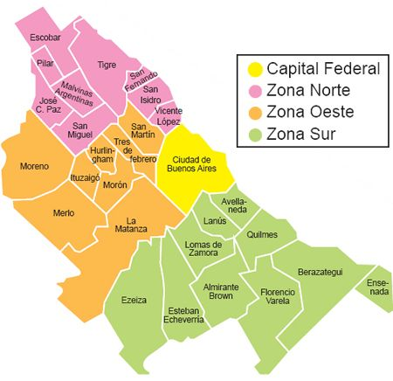
Zonas por ID
Zona Norte
Zona Sur
Zona Oeste
Capital Federal

Slide 9

Selección del vehículo
El usuario explora los autos disponibles en la sucursal elegida, con detalles:
Modelo y año
Precio
Características

Slide 10

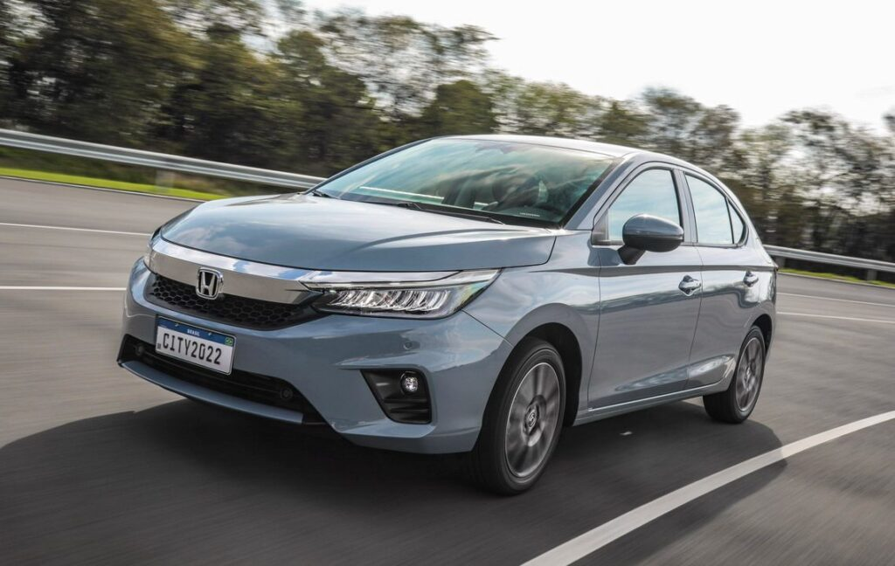


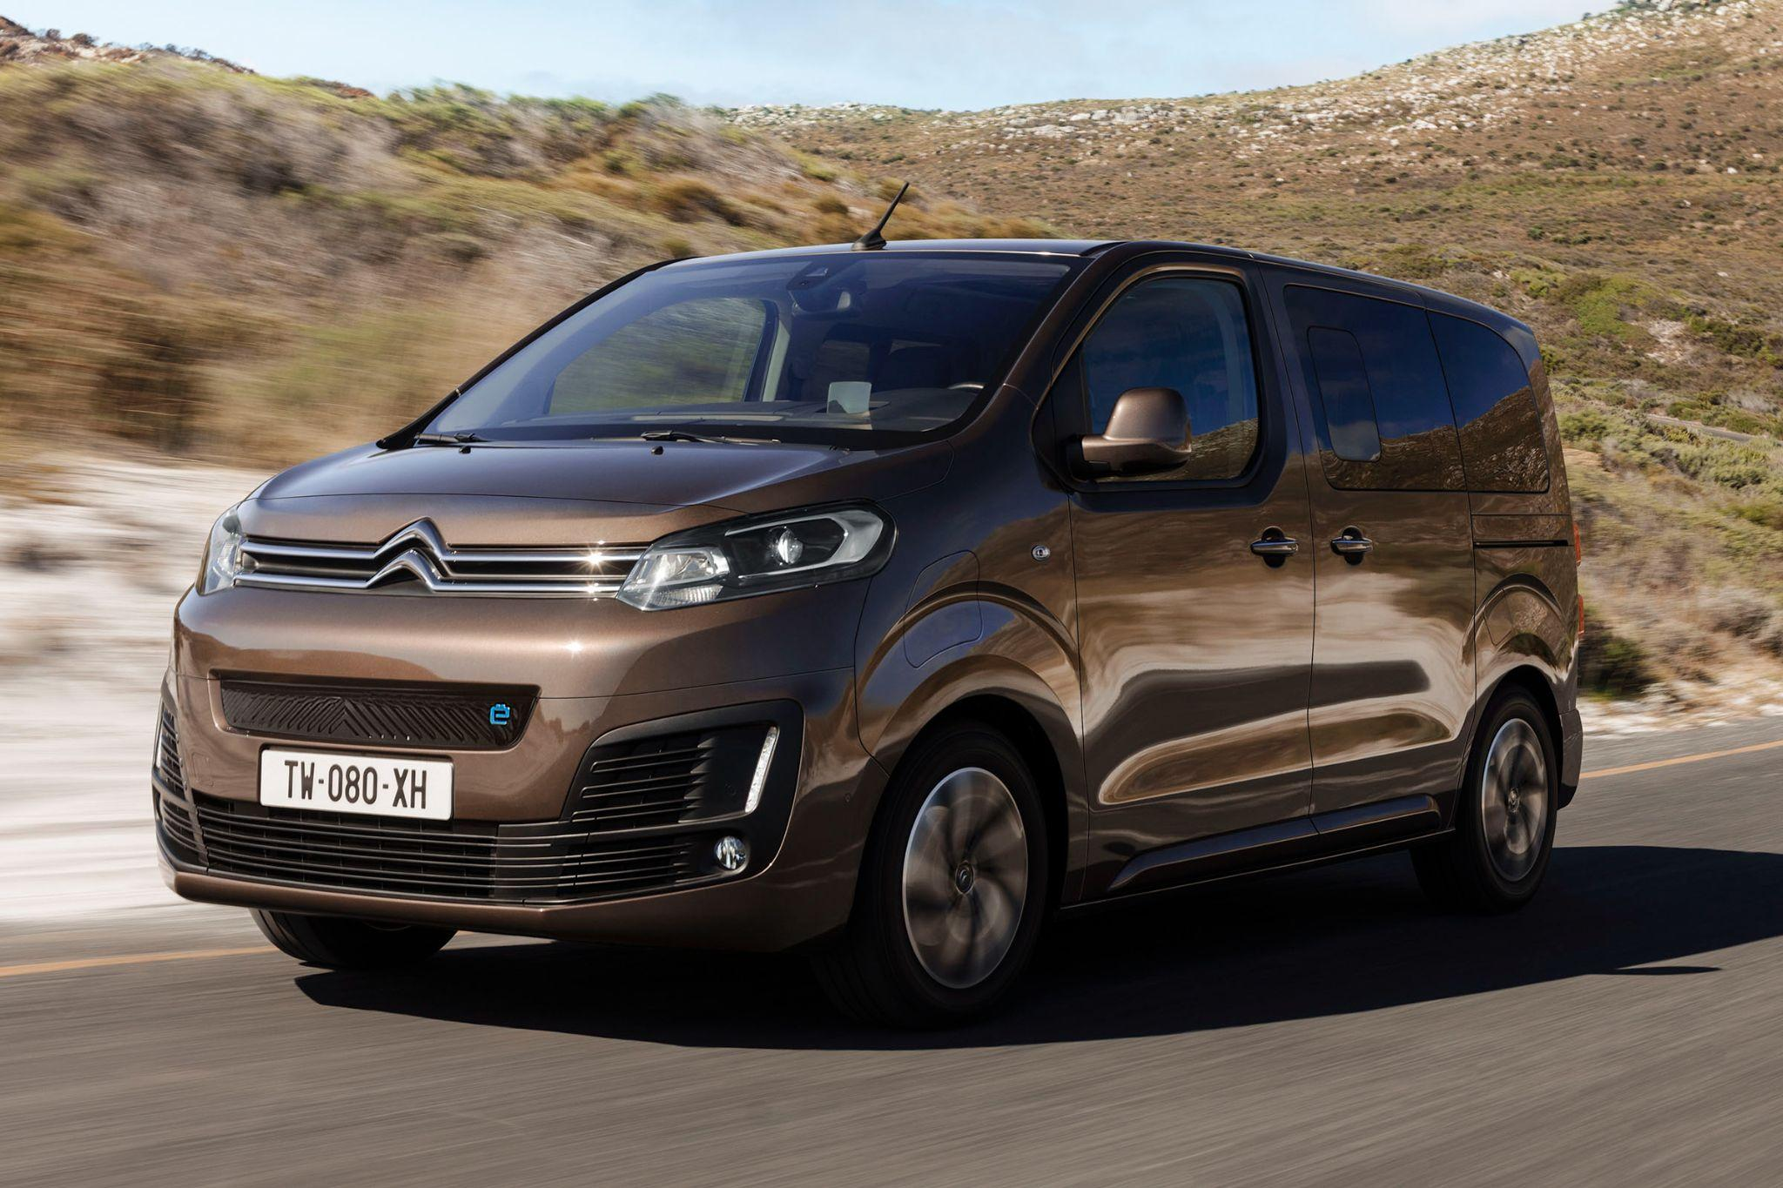

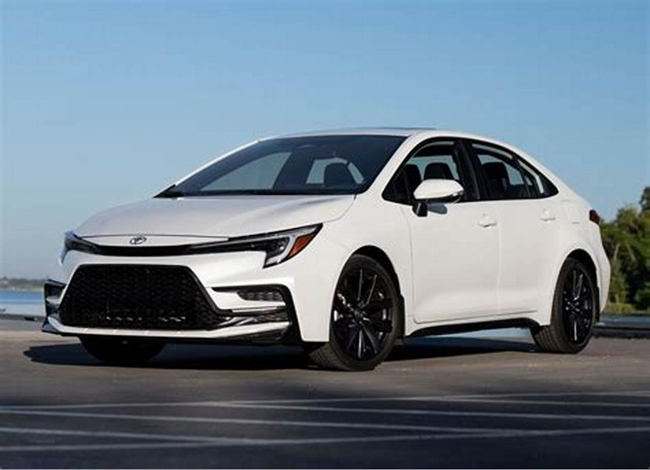
Autos por ID categoría
Sedan
SUV
Hatchback
Pickup
Deportivo
Coupé
Minivan

Slide 11
AUTOS DISPONIBLES
CATEGORÍA | MARCA | MODELO | AÑO | COLORES
Sedán | Honda | City | 2022 | rojo, negro, gris, blanco y azul
SUV | Renault | Captur | 2020 | naranja, blanco, gris, azul y rojo
Hatchback | Toyota | Corolla | 2024 | gris, azul, blanco, negro y verde
Pickup | Chevrolet | s10 | 2021 | blanco, negro, gris, azul y rojo
Coupé | Mercedes Benz | Cle | 2024 | negro, azul, rojo, blanco y gris
Van | Citroen | Spacetourer | 2024 | marrón, perla, negro, blanco y verde
Deportivo | Chevrolet | Camaro | 2018 | blanco, amarillo, negro, rojo y azul

Slide 12

Reserva
Una vez elegido el vehículo, el usuario confirma fecha y duración del alquiler.
La reserva es dinámica, actualizada en tiempo real según disponibilidad en zona seleccionada.

Slide 13

Pago
El sistema genera un Link de Pago.
Asegurando comodidad y flexibilidad.
Una vez confirmado el pago, la reserva queda validada y notifica al usuario el retiro del vehículo.

Slide 14

Notificaciones en tiempo real
Confirmación de pago por email
Recordatorio de reserva creada, pero aún no pagada
Alerta finalización de tiempo de reserva
Aviso de penalización por tiempo extra

Slide 15

Documentación
Al confirmar el pago, el usuario accede a los documentos del vehículo, incluyendo:
Seguro vigente
Cédula verde
Verificación técnica VTV
Disponible desde la app en caso de control.

Slide 16
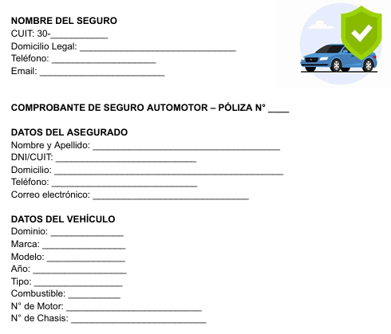
Seguro vigente

Slide 17
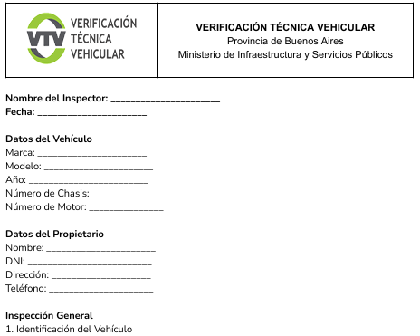
VTV vigente

Slide 18
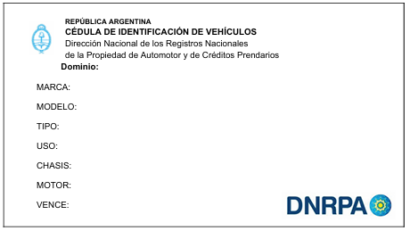
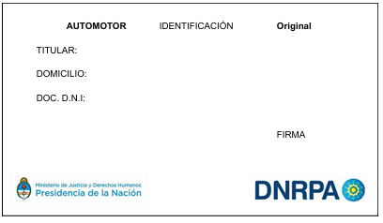
Cédula verde

Slide 19

Retiro y Manejo
Con la reserva confirmada, el usuario se presenta en la sucursal asignada.
Desde su celular, puede desbloquear el vehículo con tecnología NFC.

Slide 20

Validación de acceso con NFC
El usuario abre app y selecciona “Validar acceso”
Acerca el teléfono al lector del vehículo
La app detecta y compara
Si es válido, autoriza el acceso
¡Bienvenido! Que tengas un excelente viaje.

Slide 21

Reservá, desbloqueá y manejá en minutos!
RENTIFY
SIN FILAS, SIN PAPELEO Y SIN DEMORAS!

